Slide 1
Hitta på Region Uppsalas hemsida
Funk-IT Lyftet
4 maj 2022

Slide 2
Öppna webbläsaren
Klicka på webbläsaren för att komma ut på internet.
Notes:
Det finns olika webbläsare till dator, surfplatta och mobiltelefon.
Safari, Internet Explorer, Mozilla Firefox, Google Chrome och Microsoft Edge är några exempel på webbläsare.

Slide 3
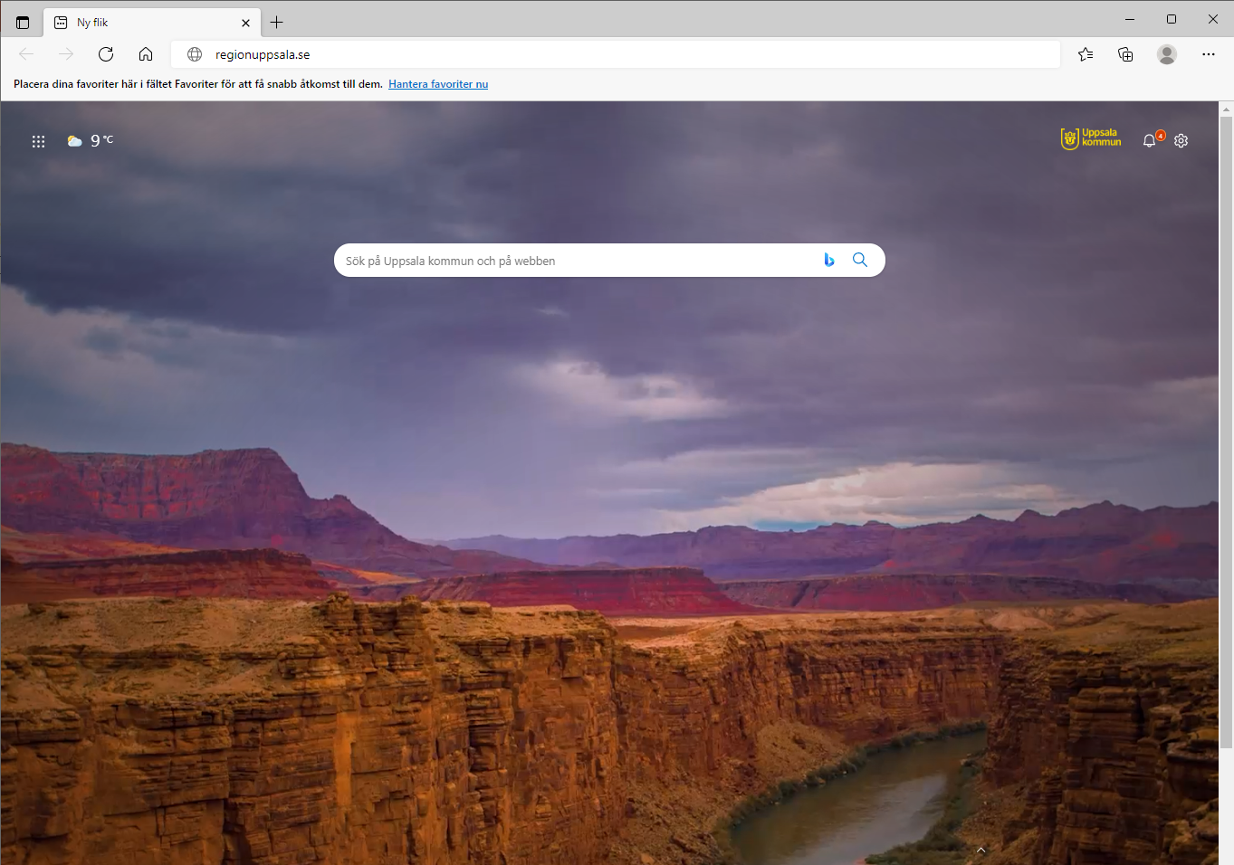
Adressfältet
Skriv in regionuppsala.se i adressfältet, tryck Enter.
Notes:
Enter, eller retur, som knappen ibland kallas finns på tangentbordet.

Slide 4
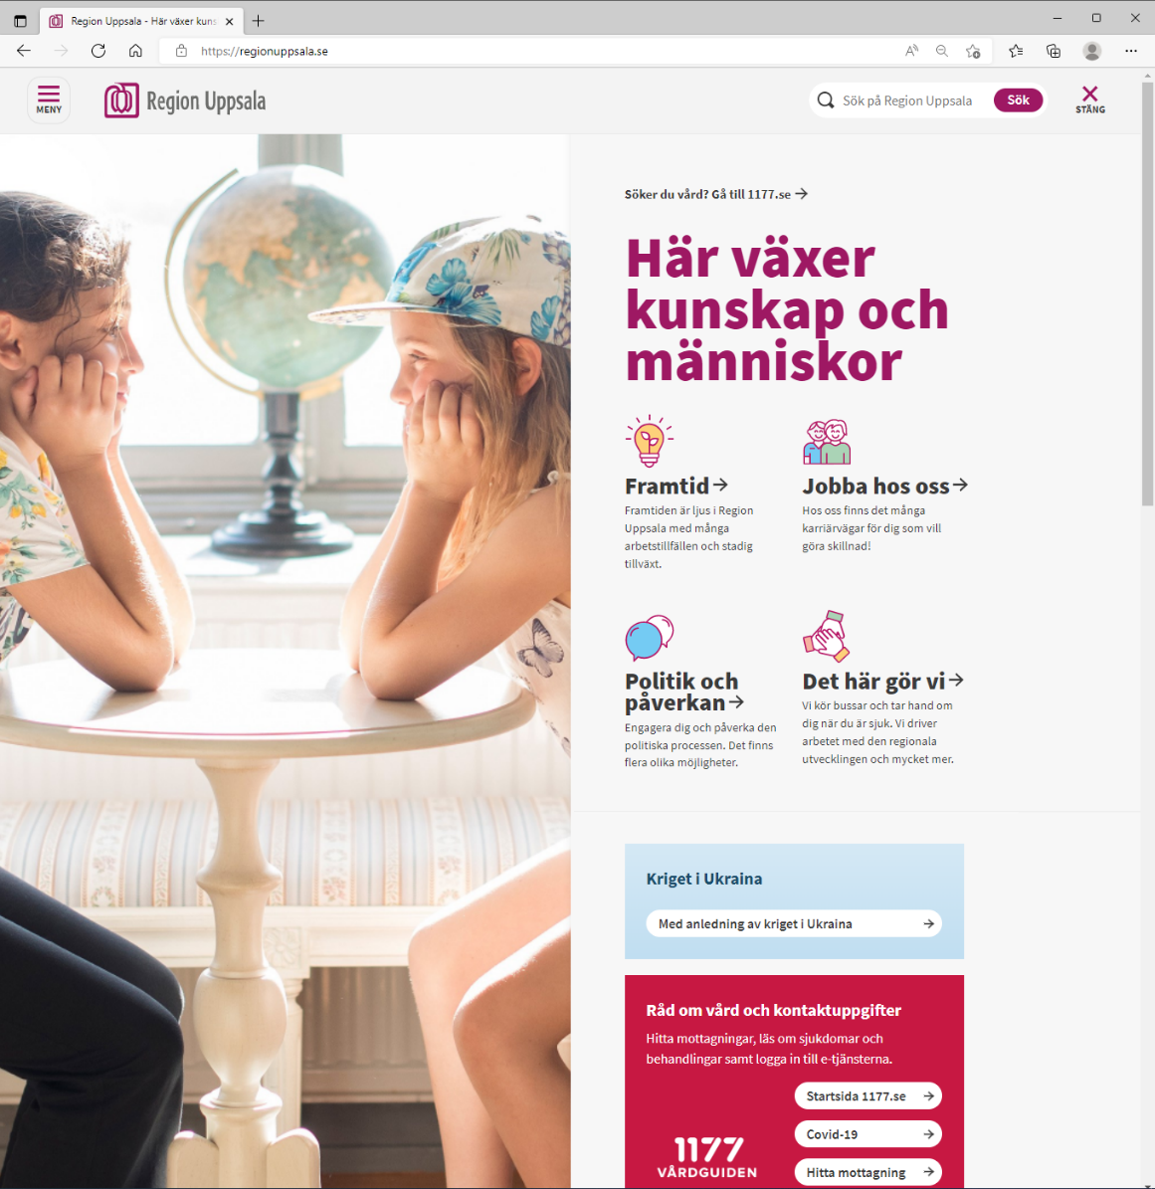
Regionen Uppsala
På Regionens hemsida kan du hitta information om det som rör länet.
Regionen ansvarar för: - Hälso- och sjukvård - Kollektivtrafik - Kultur - Regional utveckling

Slide 5
Mottagning
Söker du efter en mottagning klickar du på 1177 Vårdguiden.
Se sedan Funk-ITs kurs gällande 1177.se.

Slide 6
Sök
Du kan i sökfältet skriva in vad du söker efter, t ex ett sjukhus eller namn på personer inom Regionen.

Slide 7
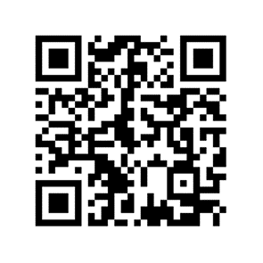
Funk-IT Lyftet startade som ett samarbete mellan:
Post- och Telestyrelsen
Uppsala kommun, Vård- och omsorgsförvaltningen, Socialpsykiatrin och Arbete & bostad
TIF- Träffpunkternas intresseförening
Brukarrådet- Arbete och bostad
Funk-IT lyftets hemsida

